Slide 1

第三章贪心方法
3．1方法概述
一、基本方法
1．例子：
背包问题：已知有n种物品和一个容量大小为M的背包，每种物品i的容量为w_{i}。假定将物品i的一部分x_{i}放入背包就会得到p_{i}x_{i}的效益，这里，0≤ x_{i}≤1，p_{i}＞0。采用怎样的装包方法才会使装入背包物品的总效益最大呢？显然，由于背包容量是M，因此，要求所有选中要装入背包的物品总容量不得超过M。如果这n件物品的总容量不超过M，则把所有物品装入背包自然获得最大效益。
如果这些物品容量的和大于M，则在这种情况下该如何装包呢？

Slide 2



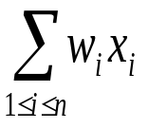
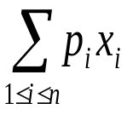
例:考虑下列情况下的背包问题：n=3，M＝20， ＝(25，24，15）, =(18,15,10)。其中的四个可行解是:
①（1/2,1/3,1/4） 16.5 24.25
②（1，2/15，0） 20 28.2
③（0，2／3，1） 20 31
④（0，1，1／2） 20 31.5
在这些可行解中，如何得到最优解，正是贪心方法要解决的问题。

Slide 3
2、 适用条件：
（1）有n个输入；
（2）它的解就由这n个输入的某个子集组成；
（3）这个子集必须满足一定的约束条件---可行解；
（4）可行解一般不止一个，但是要求的是最优解即使目标函数取得极值的解。

Slide 4
3．有关概念
（1） 约束条件：把子集必须满足的基本条件称为约束条件。
（2） 可行解：把满足约束条件的子集称为该问题的可行解。
（3） 目标函数：（可行解一般来说是不唯一的）为了衡量可行解的优劣，事先也给出了一定的标准，这些标准一般以用函数形式给出，这些函数称为目标函数。
（4） 最优解：那些使目标函数取极值（极大或极小）的可行解，称为最优解。

Slide 5
4．基本方法：
贪心方法是一种改进了的分级处理方法。它首先根据题意，选取一种量度标准。然后按这种量度标准对这n个输入排序，并按序一次输入一个量。如果这个输入和当前已构成在这种量度意义下的部分最优解加在一起不能产生一个可行解，则不把此输入加到这部分解中。这种能够得到某种量度意义下的最优解的分级处理方法称为贪心方法。
注意：对于一个给定的问题，往往可能有好几种量度标准(贪心准则)。选择能产生问题最优解的最优量度标准是使用贪心法设计求解的核心问题。

Slide 6
二、贪心方法的算法设计模式
GREEDY（A，n）
//A[n] 包含n个输入//
1 solution←∞ //将解向量solution初始化为空//
2 for i←1 to n do
3 {x←SELECT（A）//按最优量度标准在A中选择一个输入
4 if FEASIBLE（solution，x）
then solution←UNION（solution，x）
}
return（solution）

Slide 7
三、设计要点：
选择能产生问题最优解的最优量度标准是使用贪心法设计求解的核心问题。

Slide 8
3.2 背包问题
一、问题的描述
背包问题：已知有n种物品和一个容量为M的背包，每种物品i的容量为w_{i}，效益为p_{i} ，假定将物品i的一部分x_{i}放入背包就会得到p_{i}x_{i}的效益，这里，0<=x_{i}<=1，pi＞0。采用怎样的装包方法才会使装入背包物品的总效益最大呢？显然，由于背包容量是M，因此，要求所有选中要装入背包的物品总容量不得超过M。如果这n件物品的总容量不超过M，则把所有物品装入背包自然获得最大效益。如果这些物品容量的和大于M，则在这种情况下该如何装包呢？

Slide 9

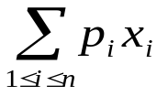

由以上叙述，可将这个问题形式描述如下：
约束条件：
目标函数：
其中：0≤ x_{i}≤ 1 ,p_{i}>0 ,w_{i}>0, 0≤ i≤n
M—背包的容量
n—物品种类
w_{i}—第i物品的容量
p_{i}—第i种物品价值
显然，满足约束条件的任一集合 是
一个可行解，使目标函数取最大值的可行解是最优解。

Slide 10
例3．1考虑下列情况下的背包问题：n=3，M＝20，（pl，p2，p3）＝（25，24，15），（w1，w2，w3）=(18,15,10)。其中的四个可行解是:
（x1，x2，x3）
①（1／2，1／3，1／4） 16.5 24.25
②（1，2/15，0） 20 28.2
③（0，2／3，1） 20 31
④（0，1，1／2） 20 31.5
在这四个可行解中，第④个解的效益值最大。下面将可看到，这个解是背包问题在这一情况下的最优解。

Slide 11
二、问题的分析
为了获取背包问题的最优解，必须要把物品放满背包。由于可以只放物品i的一部分到背包中，因此这一要求是可以达到的。如果用贪心策略来求解背包问题．则正如3．1节中所说的一样，首先要选出最优的量度标准。
以下不妨分三种情况进行分析：
(1) 取效益值作为量度标准。
即每装入一件物品就使背包获得最大可能的效益值增量。在这种量度标准下的贪心方法就是按效益值的非增次序将物品一件件放到背包中去。如果正在考虑中的物品放不进去，则可只取其一部分来装满背包。
量度标准选取

Slide 12
此种选择策略得到②的解，总效益值是28.2。它是一个次优解。由此例可知，按物品效益值的非增次序装包不能得到最优解。
为什么上述贪心策略不能获得最优解呢？原因在于，背包可用容量消耗过快。由此，很自然地启发我们用容量作为量度，让背包容量尽可能慢地被消耗。

Slide 13
（2）用容量作为量度标准
在这种量度标准下的贪心方法就是按物品容量的非降次序来把物品放入背包。例3.1的解③就是使用这种贪心策略得到的，它仍是一个次优解。这种策略也只能得到次优解，其原因在于容量虽然慢慢地被消耗，但效益值没能迅速地增加。
以上策略也只能得到次优解，其原因在于容量虽然慢慢地被消耗，但效益值没能迅速地增加。这又启发我们应采用在效益值的增长速率和容量的消耗速率之间取得平衡的量度标准。即每装入一件物品应使它占用的每一单位容量获得当前最大的效益。

Slide 14

（3） 用效益和容量的比值作为量度标准。(即 )
这就需使物品的装入次序按 比值的非增次序来考虑，在这种策略下的量度是已装入物品的累计效益值与所用容量之比。其量度标准是每次装入要使累计效益值与所用容量的比值有最多的增加或最少的减小（第二次和以后的装入可能使此比值减小）。将此贪心策略应用于例3.l的数据，得到解④。
三、算法设计
算法3.3 背包问题的贪心算法

Slide 15
Knapsack(ElemtypeW p[n], ElemtypeP w[n], float y[n], ElemtypeW C, int n)
//p[n]和w[n]分别含有按p[i]／w[i]，p[i＋1]／w[i+1]排序的n件物品的效益值和容量。M是背包的容量大小，而y[n]是解向量//
1 for i←1 to n
2 do y[i]←0; //将解向量初始化为0；
3 cu ← C; //cu是背包中剩余的空间；
4 for i←1 to n
5 do{ //依次考察下一个物品是否可以放入背包；
6 if w[i] > cu break;//物品i无法全部放入背包, 退出for循环；
7 else y[i]←1;
8 cu ←cu - w[i];
9 }
10 if i≤n
11 then y[i] ← cu/w[i]; //不能完全装入的物品的部分装入量
量度标准

Slide 16
值得指出的是：（a）如果把物品事先按效益值的非增次序或容量的非降次序分好类，再使用以上算法就可分别得到量度标准为（2）或（3）（使每次效益增量最大或使容量消耗最慢）的解。
(b)该算法的解的形式为（1，….1,x，0，…0）,其中x在[0，1]。由背包问题量度选取的研究可知，选取最优的量度标准实为用贪心方法求解问题的核心。

Slide 17
小结：贪心方法设计步骤：
找出问题的约束条件和目标函数。
选取合适的量度标准。
按照“贪心方法的算法设计模式”的步骤进行算法设计.
四、算法分析
如果将物体事先按Pi/wi的非增次序分好类，则过程Knapsack就得出这一策略下背包问题的解。如果将物品分类的时间不算在内，则此算法所用时间为O（n）。

Slide 18
五、算法的证明
证明的基本思想是：把这贪心解与任一最优解相比较，如果这两个解不同，就去找开始不同的第一个x_{i}，然后设法用贪心解的这个x_{i}去代换最优解的那个x_{i}，并证明最优解在分量代换前后的总效益无任何变化。反复进行这种代换，直到新产生的最优解与贪心解完全一样，从而证明了贪心解是最优解。
掌握

Slide 19
定理3．1 如果p₁/w_{l}≥ p₂/w₂ …p_{n}/w_{n}。则算法GREEDY－KNAPSACK对于给定的背包问题实例生成一个最优解。
证明：设X=（x₁，…，x_{n}）是GREEDY－KNAPSACK所生成的解。如果所有的x_{i}等于1，显然这个解就是最优解。于是，设j是使x_{j}≠ 1的最小下标。由算法可知，对于1≤i<j，x_{i}=1；对于j＜i≤n，x_{i}=0。对于j，0≤x_{j}＜1。

Slide 20

如果X不是一个最优解，则必定存在一个可行解Y=(y₁,y₂,…,y_{n}),使得 ；不失一般性，可以假定∑w_{i}y_{i}=M。设k是使得y_{k} ≠ x_{k}的最小下标。显然，这样的k必定存在。由上面的假设，可以推得y_{k}<x_{k}。这可从三种可能发生的情况，即k<j，k=j，k>j分别得证明：
①若k<j，则x_{k}=1。因y_{k} ≠ x_{k}。从而y_{k}＜x_{k}。
②若k=j,由于∑w_{i}x_{i} =M，且对于1≤i<j,有x_{i}=y_{i}=1,而对于j＜i ≤ n，有x_{i}=0。若y_{k} > x_{k}，显然有∑w_{i}y_{i}>M,与Y是可行解矛盾。若y_{k}=x_{k},与假设y_{k} ≠ x_{k}矛盾，故y_{k}<x_{k}。
③若k>j，则∑w_{i}y_{i}>M,这是不可能的。
现在，假定把y_{k}增加到x_{k}，那末必须从（y_{k＋1}，…，y_{n}）中减去同样多的量，使得所用的总容量仍是M。

Slide 21
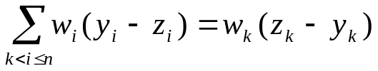
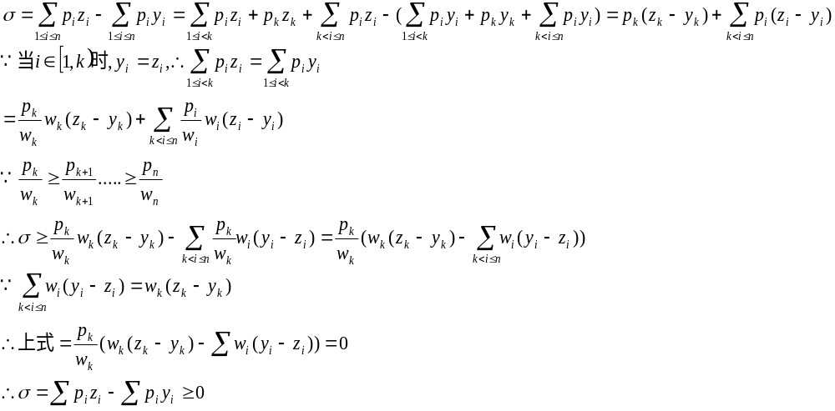
这导致一个新的解Z=（z₁，z₂，…,z_{n}），其中z_{i}=x_{i},1≤i≤k,且 ，因此，对于Z有：
关键

Slide 22

讨论：
若σ >0时，则Y不是最优解，此与假设矛盾，所以不可能，即σ =0。
当σ=0时，则Z=X或Z≠X，则
若Z=X，则∑p_{i}z_{i}= ∑p_{i}y_{i}，由于Y是最优解，因此Z也是最优解，X也是最优解。
若Z≠X，重复上面的讨论，用Z代替Y，则又可求得相应的σ’ ≥ 0，重复以上过程，直到X=Z为止，可得X为最优解。

Slide 23
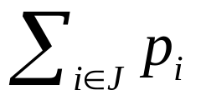
3.3带有限期的作业排序
一、问题的描述
假定只能在一台机器上处理n个作业，每个作业均可在单位时间内完成；又假定每个作业i都有一个截止期限d_{i}＞0（它是整数），当且仅当作业i在它的期限截止以前被完成时，则获得p_{i}＞0的效益 ，求具有最大效益值的可行解,也就是最优解。
分析：约束条件：每个作业均要在截止期限前完成。
目标函数：
例子：n=4,(p1,p2,p3,p4)=(100,10,15,20)和(d1,d2,d3,d4)=(2,1,2,1)。

Slide 24
可行解 处理顺序 效益值
① （1） 1 100
② （2） 2 10
③ （3） 3 15
④ （4） 4 20
⑤ （1，2） 2，1 110
⑥ （1，3） 1，3或3，1 115
⑦（1，4） 4，1 120
⑧（2，3） 2，3 25
⑨（3，4） 4，3 35

Slide 25
二、问题的分析
最优量度标准：目标函数∑p_{i}作为量度，即按照p_{i}的非增次序来考虑这些作业。
使用这一量度，下一个要计入的作业将是使得在满足所产生的J是一个可行解的限制条件下让∑p_{i}得到最大增加的作业。

Slide 26

应用以上的量度标准：开始时J=0， 由于作业1有最大效益且J=｛1｝是一个可行解，于是把作业1计入J。下一步考虑作业4，J=｛1，4｝也是可行解。然后考虑作业3，因为｛1，3，4｝不是可行解，故作业3被舍弃。最后考虑作业2，由于｛1，2，4｝也不可行，作业2被舍弃。最终所留下的是效益值为120的解J=｛1，4｝。它是这个问题的最优解。

Slide 27

三、算法的粗略描述
GREEDY-JOB(D,J,n)
//作业按p₁≥p₂≥…≥p_{n}的次序输入，它们的期限值D[i]≥1,1≤i≤n,n≥1.J是在它们的截止期限前完成的作业的集合//
1 J←｛1｝
2 for i←2 to n do
3 { if J∪｛i｝的所有作业都有能在它们的截止期限前完成
then J←J∪｛i｝
4 endif
5 }
J是一个作业的集合，而不是调度表
由前面贪心方法的算法设计模式得到

Slide 28

四、算法的证明
定理3.2 以上算法所描述的贪心方法对于作业排序问题总是得到一个最优解。
思路：J是由贪心方法所选择的作业的集合；I是一个最优解的作业集合。可证明J和I具有相同的效益值，从而J也是最优的。（I,J是作业的集合，而不是作业的调度表）
证明：假定（1）I≠J，因为若I=J，则J即为最优解。
（2）如果I J，则I就不可能是最优的。
（3）由贪心法的工作方式也排斥了J I。

Slide 29

因此，至少存在这样的两个作业a和b，使得a∈J且a I，b∈I且b J。设a是使得a∈J且a I的一个具有最高效益值的作业。由贪心方法可以得出，对于在I中又不在J中的所有作业b，都有p_{a}≥p_{b}。这是因为若p_{b} ＞p_{a}，则贪心方法会先于作业a考虑作业b并且把b计入到J中去。
设S_{I}和S_{J}分别是I和J的可行调度表。（调度表与作业集的区别）
(1)设i是既属于J又属于I的一个作业,把他们调换到相同的时刻去调度，且尽量将调度时间往后移。

Slide 30
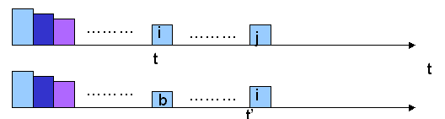
设i在S_{I}中在t到t+1时刻被调度，在S_{J}中则在t’到t’+1时刻被调度。
如果t＜t’，则可以将S_{I}中[t’，t’+1]时刻所调度的那个作
业与i相交换。如果I中在[t’，t’+1]时刻没有作业被调度，
则将i移到[t’，t’+1]调度。所形成的调度表也是可行的。
S_{I}
S_{J}

Slide 31
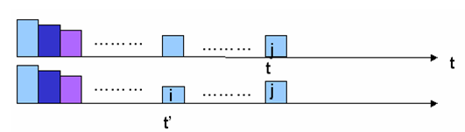
如果 t’ ＜ t ，则可以将S_{J}中[t，t+1]时刻所调度的那个
作业与i相交换。如果J中在[t，t+1]时刻没有作业被调度，
则将i移到[t，t+1]调度。所形成的调度表也是可行的。
S_{I}
S_{J}

Slide 32
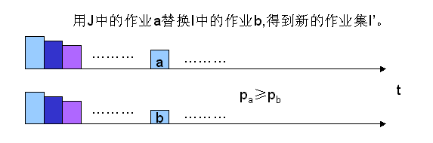
(2)对于I,J中不同的作业，则以J为标准，找出属于J,不属于I的作业，设a是这样的作业，它在S_{J} 中[t_{a},t_{a+1}] 时刻被调度。设作业b在I中的这一时刻被调度。由于p_{a}≥p_{b}，在S_{I} 的[t_{a},t_{a+1}]时刻去掉作业b而去调度作业a，得到作业集合I’=I-{b}∪{a}可行的调度表。
S_{J}
S_{I}

Slide 33
显然I’的效益值不小于I的效益值，并且I’比I少一个与J不同的作业。重复使用上述的转换，将使I能在不减效益值的情况下转换成J，因此J也必定是最优解，证毕。

Slide 34
J是作业集，不是调度表
五、算法的实现
考虑对于一个给定的J，如何确定它是否为可行解的问题，一个明显的方法是检验J中作业的所有可能的排列。对于任一种次序排列的作业序列，判断这些作业是否能在其限期前完成。

Slide 35
假定J中有k个作业，这就需要检查k！个排列。对于所给出的一个排列σ=i₁i₂i₃…i_{k}，由于完成作业i_{j}（1≤j≤k）的最早时间是j，因此，只要判断出σ排列中的每个作业的d_{ij}≥j，就可得知σ是一个允许的调度序列，从而J就是一个可行解。反之，如果σ排列中有一个d_{ij}＜j，则σ是一个行不通的调度序列，因为至少作业i_{j}不会在它的限期前完成，故必须去检查J的另外形式的排列。事实上，对于J的可行性可以通过只检验J中作业的一种特殊的排列来确定，这个排列是按期限的非降次序来完成的。

Slide 36








定理3.3 设J是k个作业的集合，σ =i₁i₂i₃…i_{k}是J中作业的一种排列，它使得d_{i1}≤d_{i2}≤…≤d_{ik}。J是一个可行解，当且仅当J中的作业可以按照σ的次序而又不违反任何一个期限的情况下来处理。(说明了什么)
证明：现证，若J是可行解，则σ表示可以处理这些作业的一种允许的调度序列。由于J可行，则必存在， 使得 假设σ`≠σ，那末，令a是使得 的最小下标。设 ，显然b＞a。在σ`中将 与 相交换，因为 ，故作业可依新产生的排列 的次序处理而不违反任何一个期限。连续使用这一方法，
就可将σ`转换成σ且不违反任何一个期限。定理得证。

Slide 37
算法设计思路：首先将作业按照效益值的非增次序排列，然后试着将作业逐个与当前的部分可行解合并，检查是否可产生新的可行解，（注意当前的部分可行解已经按期限值的非降次序排列），其方法是在部分可行解中，看能否找到新作业的合适的位置，使加入了新的作业后，其期限值仍按非降次序排列，且每个作业均在其截止期限前完成。

Slide 38
d_{i1}≤d_{i2}≤……≤d_{ik}
考察作业i能否加入序列
判断J∪{i}是否可行
判断步骤
（1）找位置d[j(k)]≥ d[j(k-1)] ≥ …… ≥ d[j(r+1)] ≥ d[i]≥d[j(r)]
（2）r之后的作业能够向后移动一个单位的条件：d[J(r)]<>r
（3）作业i能够放在r后面位置：d(i)>r
1
r
r+1
k

Slide 39
算法3.4 带有限期和效益的单位时间的作业排序贪心算法
GreedyJob(int n , int d[] , int &J[])
//d[1],…,d[n]是期限值。n≥1。作业已按p1≥p2≥…p_{n}被排序。J[i]是最优解中的第i个作业，1≤i≤k。终止时，d[J[i]] ≤d[J[i+1]]，1≤i＜k//
1 k←1;
2 d[0] ← 0;
3 J[0] ← 0;
4 J[1] ← 1; //首先将作业1插入第一个位置；
5 for i←2 to n//按p的非增次序依次考虑剩下的作业；
6 do{
7 r←k;
8 while d[J[r]] > d[i] and d[J[r]] ≠ r
9 do{//while循环用来确定正在考虑的作业可能要插入的位置；
10 r←r - 1;
体现了量度标准

Slide 40
11 }
12 if d[J[r]]≤d[i] and d[i] > r//判断此作业是否可以插入J；
13 then{
14 for j ← k to r+1 //j是递减的
15 do{//将第k到第r+1个作业依次后移一位以插入新的作业；
16 J[j + 1] ← J[j];
17 }
18 J[r + 1] ← i; //将作业插入位置r+1；
19 k ← k + 1; //记入J的作业数加1;
20 }
21 }
22 return k; //返回记入J中的作业数。
？

Slide 41
六、时间复杂性分析
经过分析知道，算法JS所需要的总时间是O（sn）。由于s≤n (s为包含在解中的作业数)，因此JS的最坏计算时间为O（n²）。
七、一种更快的实现
通过使用不相交集合的UNION与FIND算法以及使用一个不同的方法来确定部分解的可行性，可以把JS的计算时间由O（n²）降低到数量级相当接近于O(n)。

Slide 42
分析：该方法较前方法的不同之处在于如何确定部分解的可行性方面，两者的量度标准是一样的。其方法是：如果J是作业的可行子集，那末可以使用下述规则来确定这些作业中的每一个作业的处理时间：若还没给作业i分配处理时间，则分配给它时间片[α–1, α]，其中α应尽量取大且时间片[α–1, α]是空的。此规则就是尽可能推迟对作业的处理。于是，在将作业一个一个地装配到J中时，就不必为接纳新作业而去移动J中那些已分配了时间片的作业。如果正被考虑的新作业不存在像上面那样定义的α ，这个作业就不能计入J。

Slide 43
例3.3 设n=5,(p₁,…,p₅)=(20,15,10,5,1)和(d₁, …,d₅)=(2,2,1,3,3) 。使用上述可行性规则，得
J 已分配的时间片 正被考虑的作业 动作
￠ 无 1 分配[1,2]
{1} [1,2] 2 分配[0,1]
{1,2} [0,1],[1,2] 3 不适合,舍弃
{1,2} [0,1],[1,2] 4 分配[2,3]
{1,2,4} [0,1],[1,2],[2,3] 5 舍弃
最优解是J={1,2,4}。

Slide 44
设计思想：
（1）只考虑时间片[1，b]，其中b=min{n,max{d_{j}}}
（2）作出一些以期限值为元素的集合，且使得同一集合中的元素都有一个当前共同可用的最接近的空时间片。
（3）用F(i)表示期限为i的作业当前最接近的空时间片n_{i}，
初始时， F(i)=i 且有b+1个集合与b+1个期限值相对应。
（4）p(i) :i为根时，表示树中结点数的负值，
i不为根时，表示i 的父结点。
初始时： p(i)= -1

Slide 45
（5）若要调度具有期限值是d的作业，则去找包含期限值min(n,d)的那个根，若根为j且只要F(j)≠ 0,则F(j) 是最接近的空时间片，在使用完此时间片后，其根为 j的集合与包含期限值F(j) –1的集合合并。
核心

Slide 46
在算法FasterJob中调用了过程Union和Find，其算法分别描述如下描述如下：
算法Union(i,j)的概略描述：
Union(int i,int j)
1 x ← Parent(i) + Parent(j);//计算两棵树的总结点数；
4 if Parent(i) > Parent(j) //注意这里比较的是两个负数；
5 then{ //树i的结点数比j的少,则把i连到以j为根的树上；
6 Parent(i) ← j
7 Parent(j) ← x;
8 }
9 else{ //树j的结点数比i的少；
11 Parent(j) ← i
12 Parent(i) ← x;
13 }
此算法的功能是合并根为i,j的两个集合.

Slide 47
函数Find(i)算法描述如下：
Find(i)
1 j←i;
2 while Parent(j)>0 //寻找根结点j；
3 do j←Parent(j);
4 k←i;
5 while k≠j
6 do{ //使用压缩规则，压缩结点i到其根结点之间的路径上的结点；
7 t←Parent(k);
8 Parent(k)←j;
9 k←t;
10 }
11 return j; //返回根结点。

Slide 48
算法3.5 作业排序的一个更快算法
FasterJob(int d[],int &J[],int n)
//找最优解J=J(1),…,J(k)//
//假定p₁≥p₂≥…≥p_{n},b=min{n,max{D(i)}}//
1 for i ← 0 to n //初始化用来表示F[i]的树；
2 do{
3 F[i] ← i;
4 P[i] ← -1;
5 }
6 k ← 0;

Slide 49
7 for i ← 1 to n
8 do{
9 r ← Find(min(n,d(i)));
10 if F(r)≠0 //选择作业i；
11 then{
12 k ← k + 1;
13 J(k) ← i;
14 l ← Find(F(r) - 1);
15 Union(l,r);
16 F(r) ← F(l);
17 }
18 }
19 return k; //返回记入J中的作业数。

Slide 50
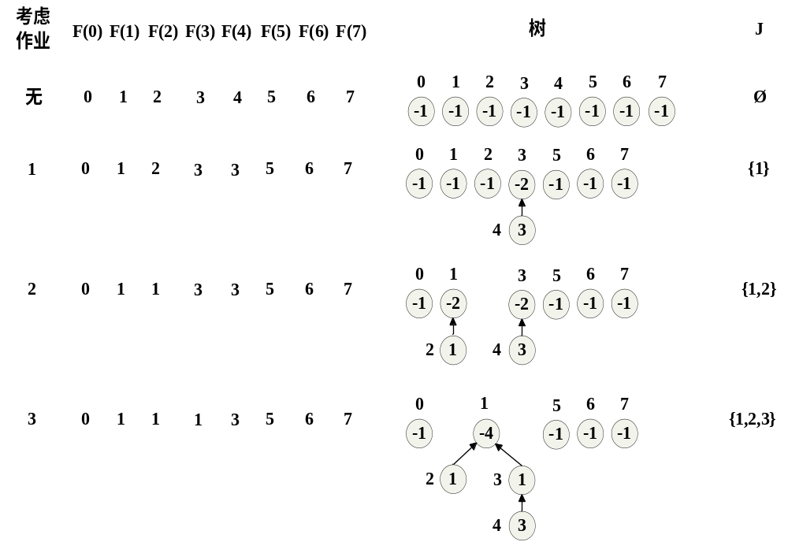
N=7,(p1,p2,…p7)=(35,30,25,20,15,10,5),(d1,d2…d7)=(4,2,4,3,4,8,3)

Slide 51
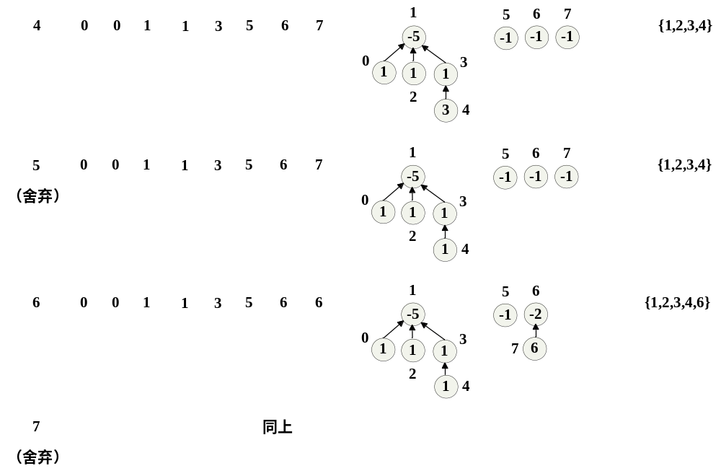
J=(1,2,3,4,6)
快速作业调度

Slide 52
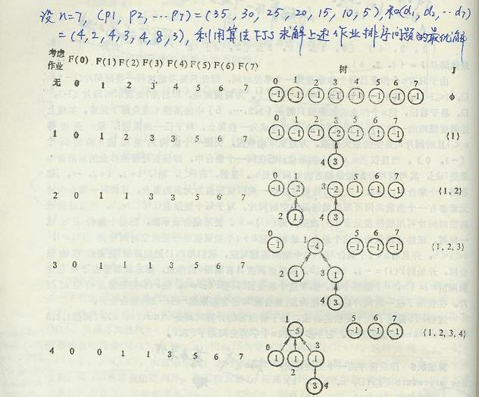

Slide 53
